Slide 1
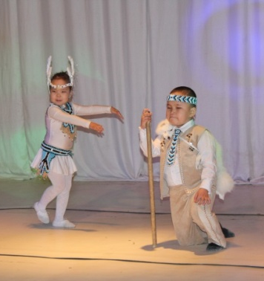
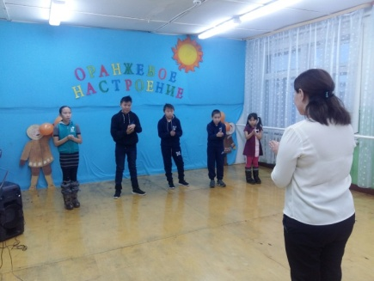
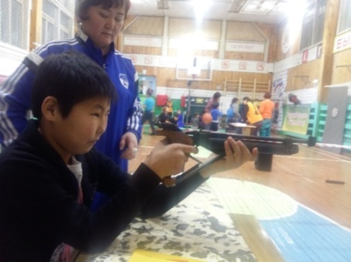
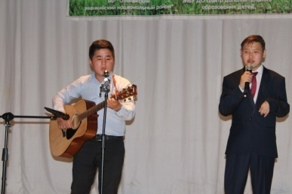
Социальный проект
«Радуга желаний»
Цель проекта:
Включение детей с ограниченными возможностями здоровья в различные виды индивидуальной и коллективной деятельности, расширение их круга интересов, творческих возможностей.
Задачи:
Решение социальных задач, связанных с социальной адаптацией детей с ограниченными возможностями здоровья и их семей в нашем районе.
2. Расширение круга общения детей-инвалидов, развитие коммуникативных навыков поведения в обществе.
Организовать досуг детей с ограниченными возможностями здоровья.
Определить круг общественных организаций, государственных учреждений и всех заинтересованных лиц в решении данной проблемы, которые смогут оказать помощь.
Вид проекта: долгосрочный.
Срок реализации проекта – 6 месяцев
Образовательно-игровая программа «Оранжевое настроение»
Творческая программа
«Радуга желаний»
Спортивно-игровая программа
«Солнце на ладошках»
ЦДОД
ДЮСШ
ДШИ
Ум
Спорт
Игра
Благотворительный концерт
Мастер-классы
Игры и соревнования

Slide 2
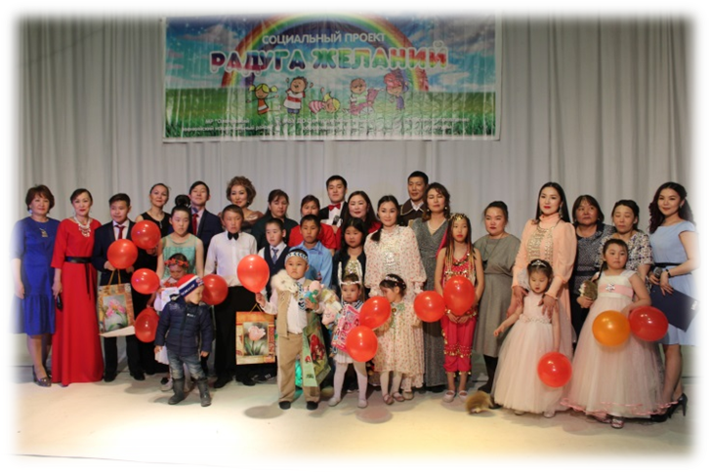
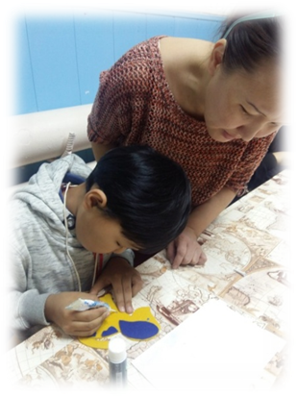
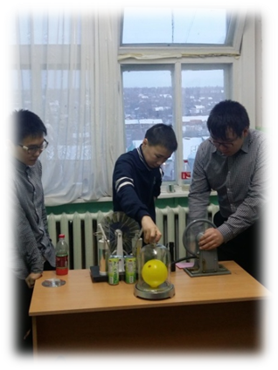
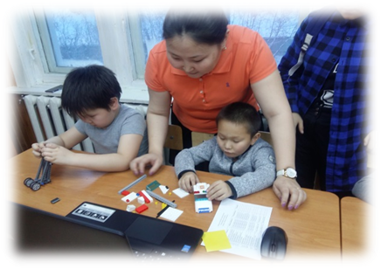
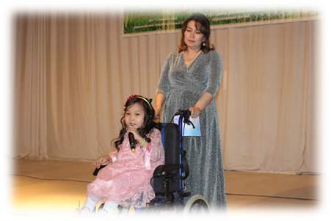
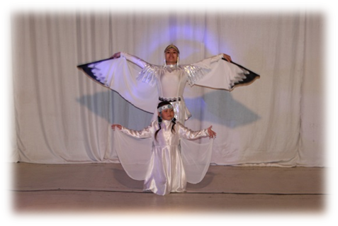
Социальный проект
«Радуга желаний»
Ум

